Slide 1
2020.05.05
AI 預測斜拋運動
&期末提案
Team /
鄭厚雍 黃勁超 顏思允
機器學習在材料資訊的應用 / Machine Learning on Material Informatics

Slide 2
Agenda
01
使用 Keras 預測斜拋運動
02
使用迴歸法預測斜拋運動
03
期末專題提案

Slide 3
SECTION
ONE
使用 Keras
預測斜拋運動

Slide 4
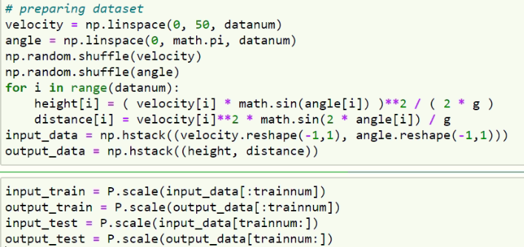
Preparing Dataset

Slide 5
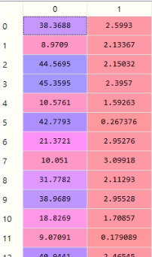
Preparing Dataset

Slide 6
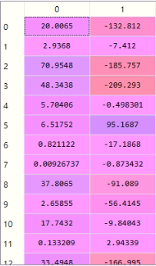
Preparing Dataset

Slide 7
Preparing Dataset
切割資料
使資料標準化（使用sklearn.preprocessing.scale）

Slide 8
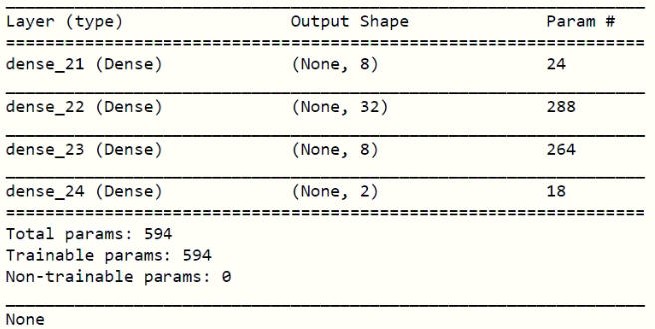
Building the Network
Activation: Relu
Loss Function: mean squared error
Optimizer: Adam
Epochs = 1000
Batch size = 200

Slide 9
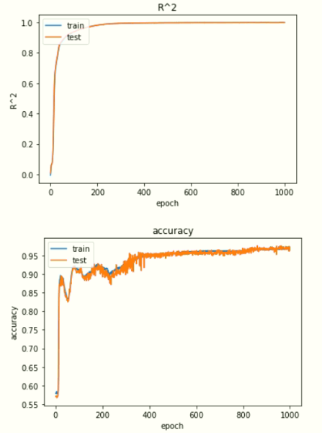
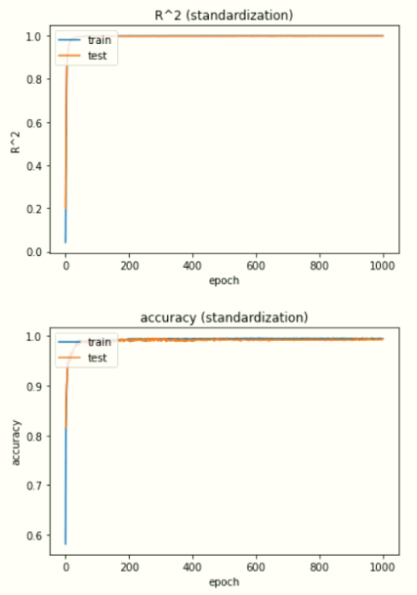
Result

Slide 10
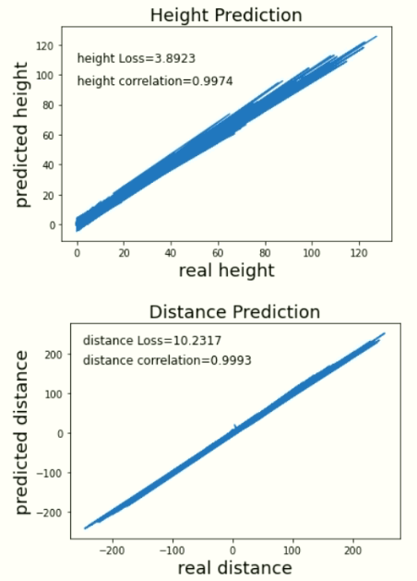
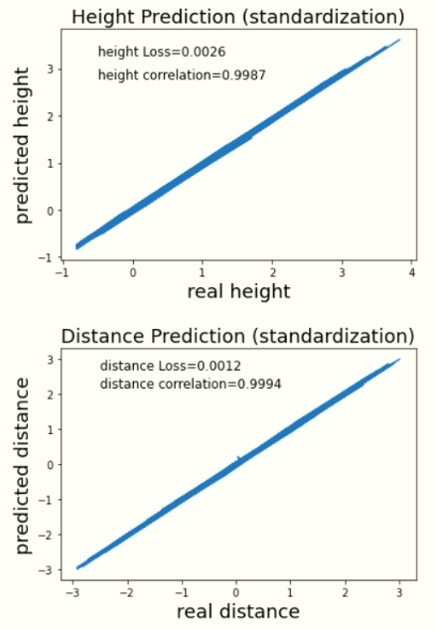
Result (cont.)
Higher Correlation

Slide 11
SECTION
TWO
使用迴歸法
預測斜拋運動

Slide 12
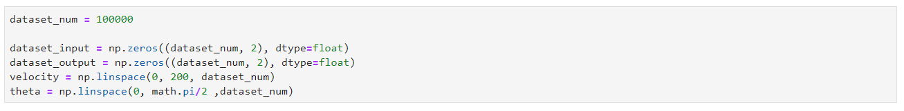
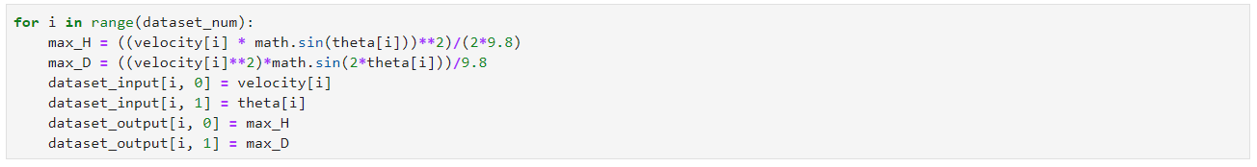
Preparing Dataset
▍資料準備
▍分成兩組資料做迴歸

Slide 13
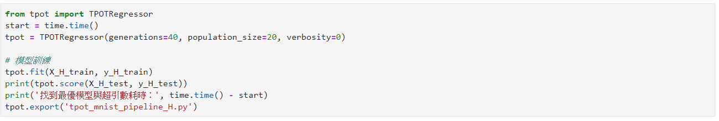
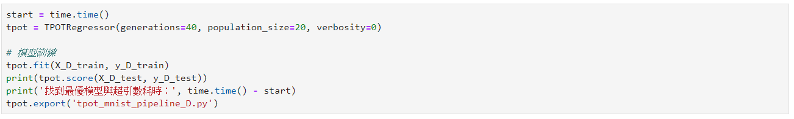
Import tpot
▍自動化找到最合適的迴歸分析

Slide 14
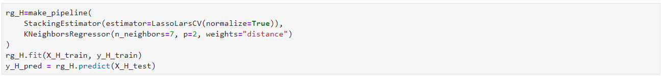
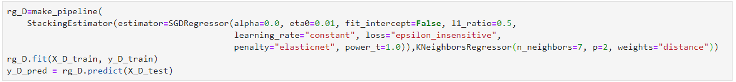
Regression
▍丟入training data 做迴歸預測

Slide 15
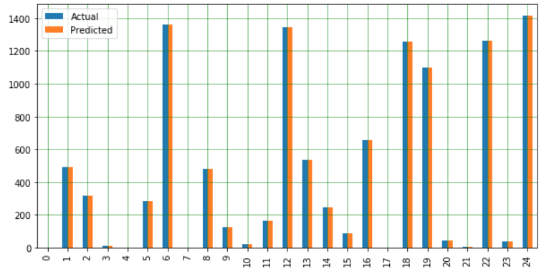
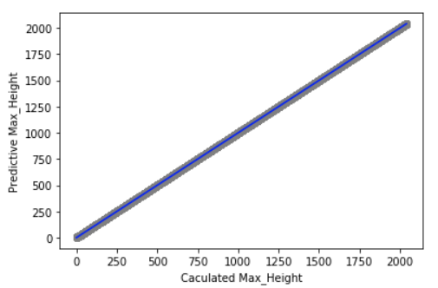
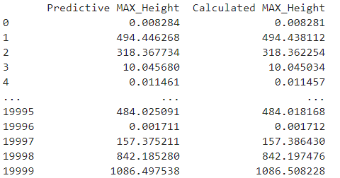
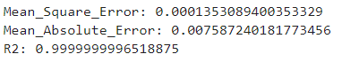
最大高度預測
相關係數接近 1

Slide 16
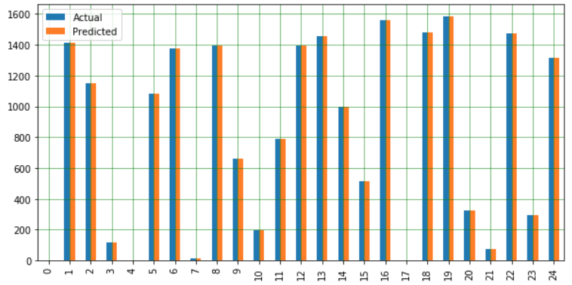
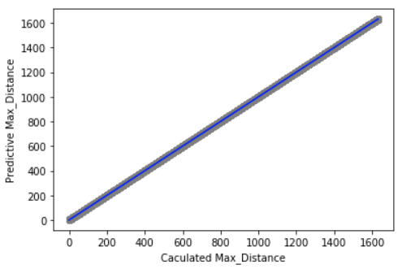
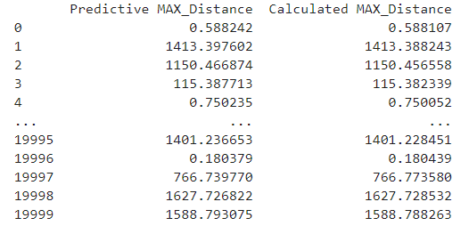
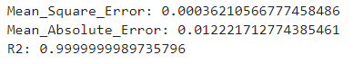
最大距離預測
相關係數接近 1

Slide 17
SECTION
THREE
期末專題提案

Slide 18
Coronavirus

Slide 19
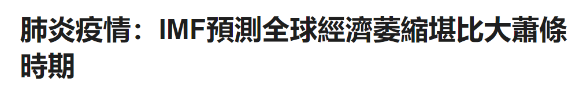
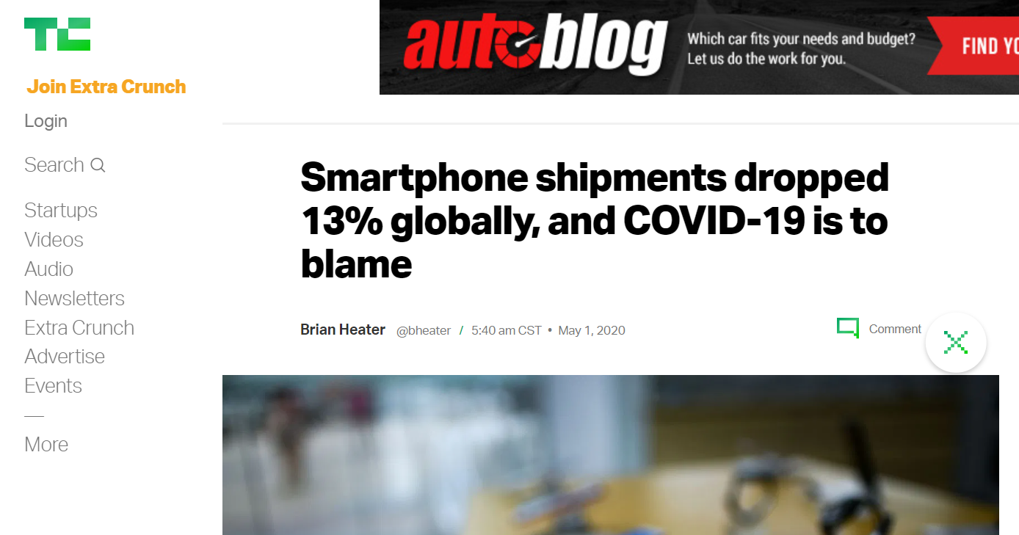
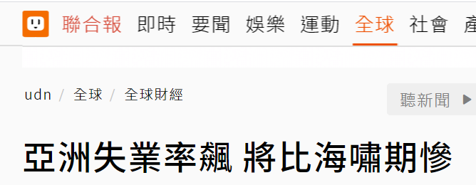
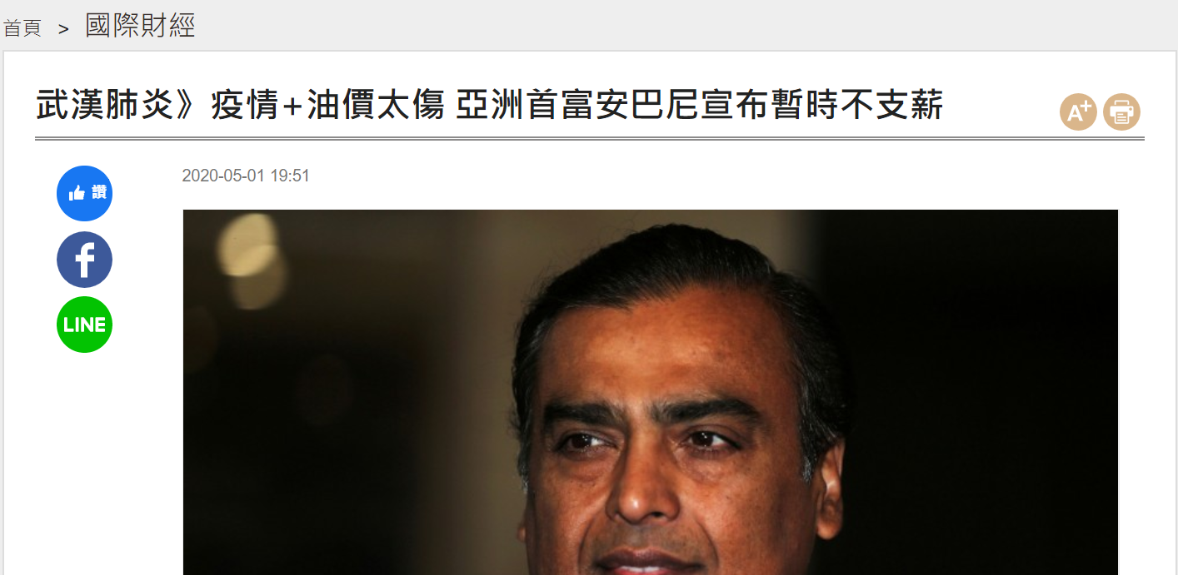
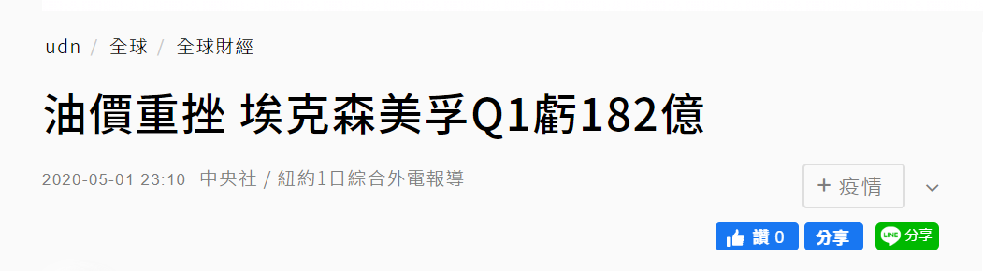
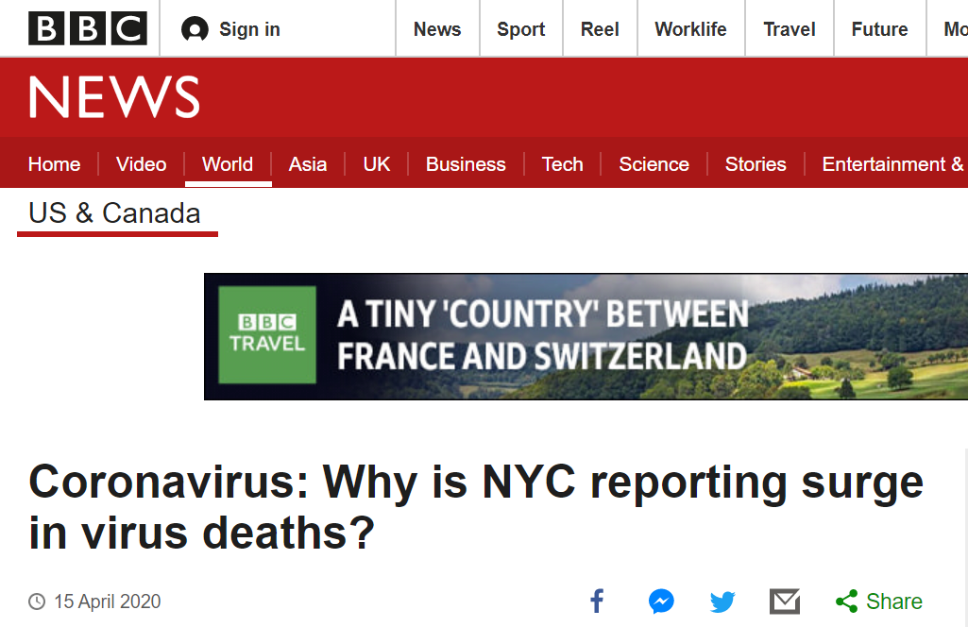


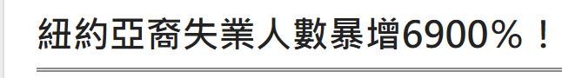

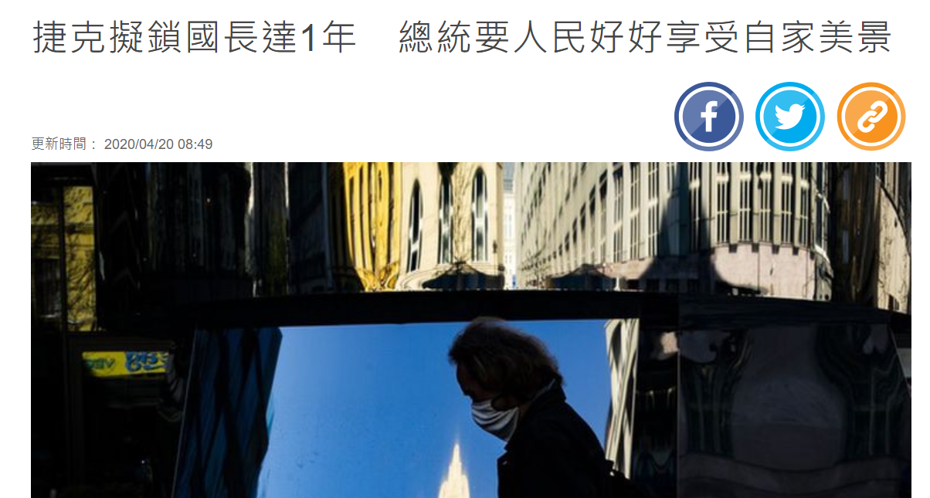
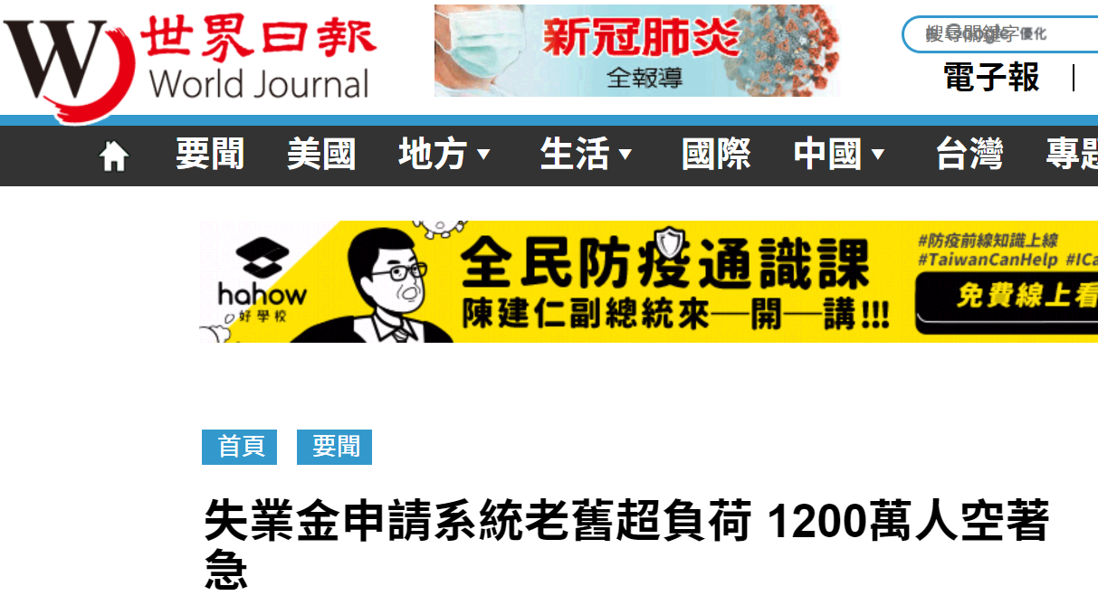
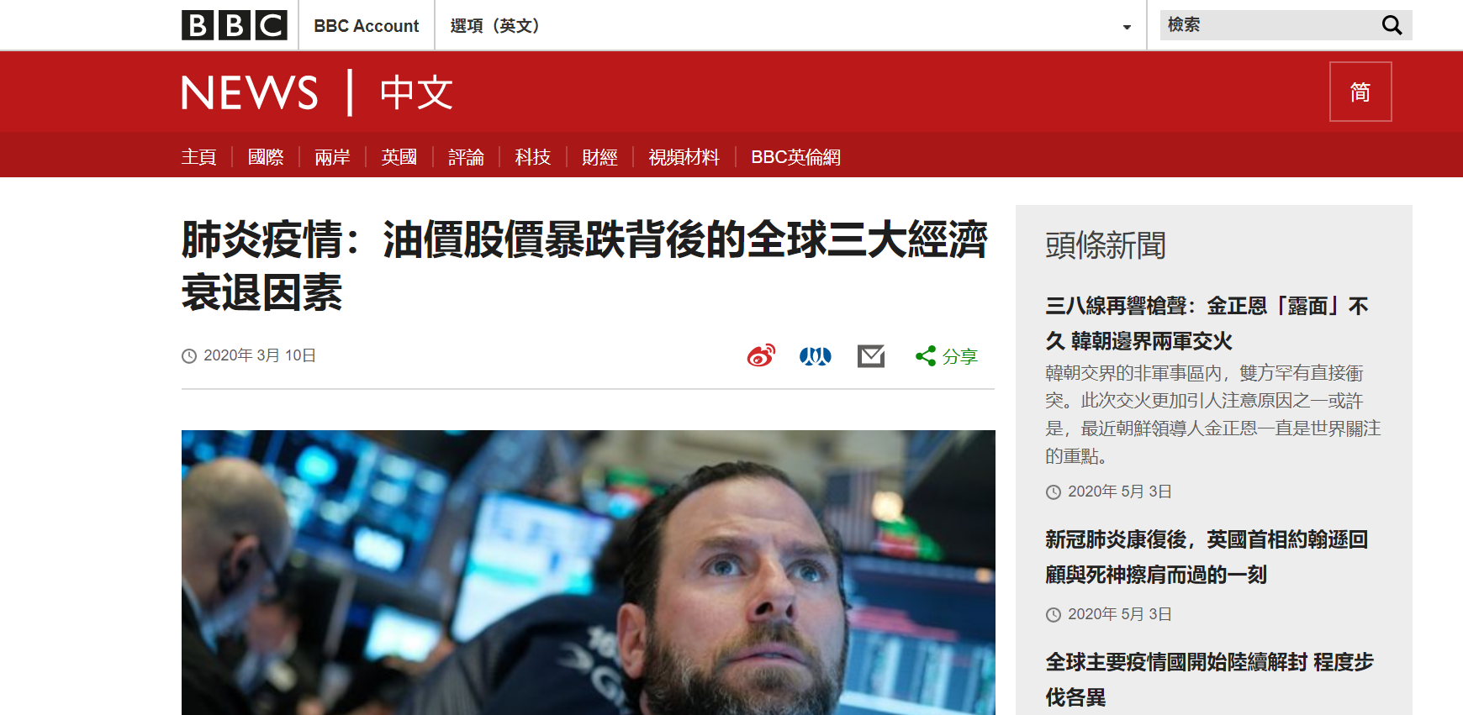
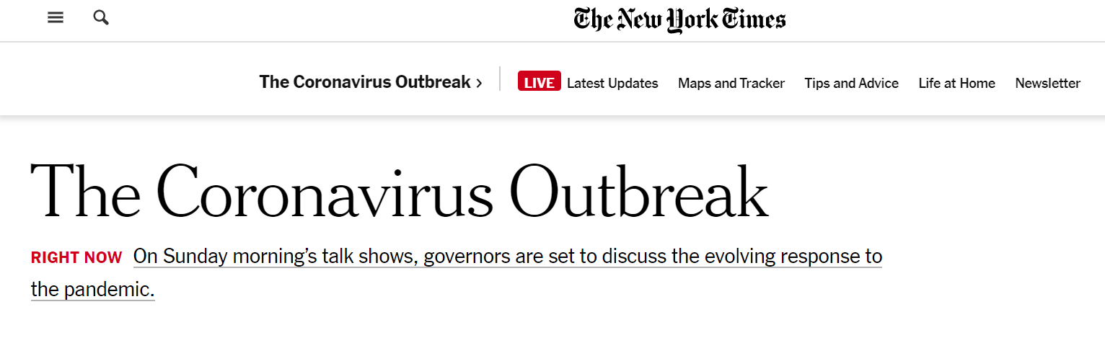
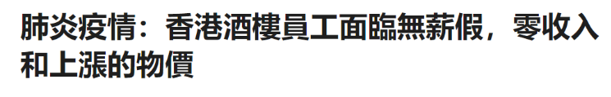
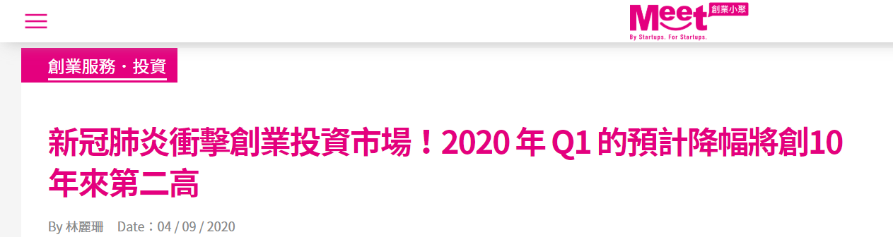
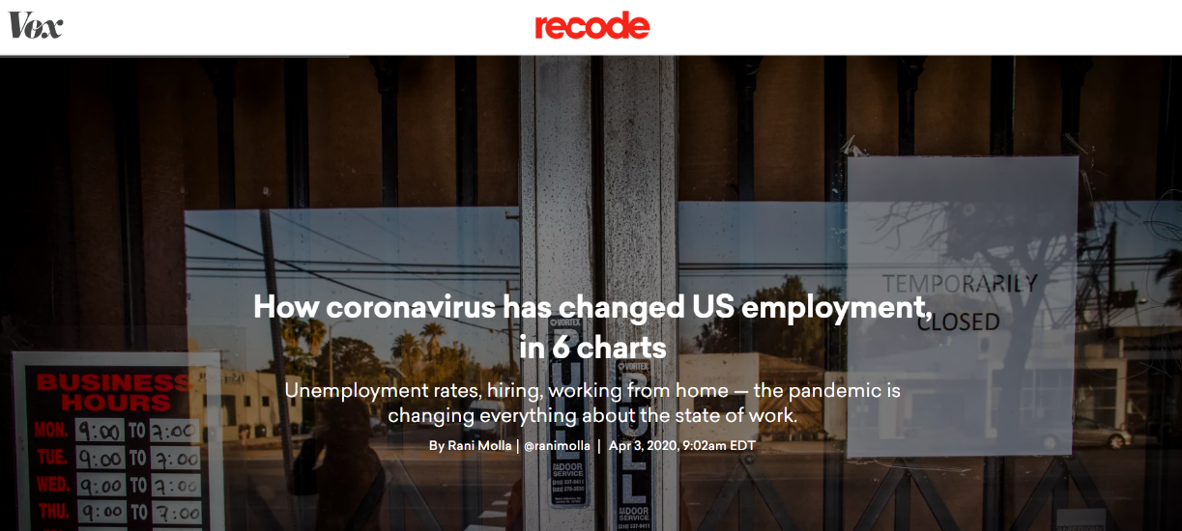

Slide 20
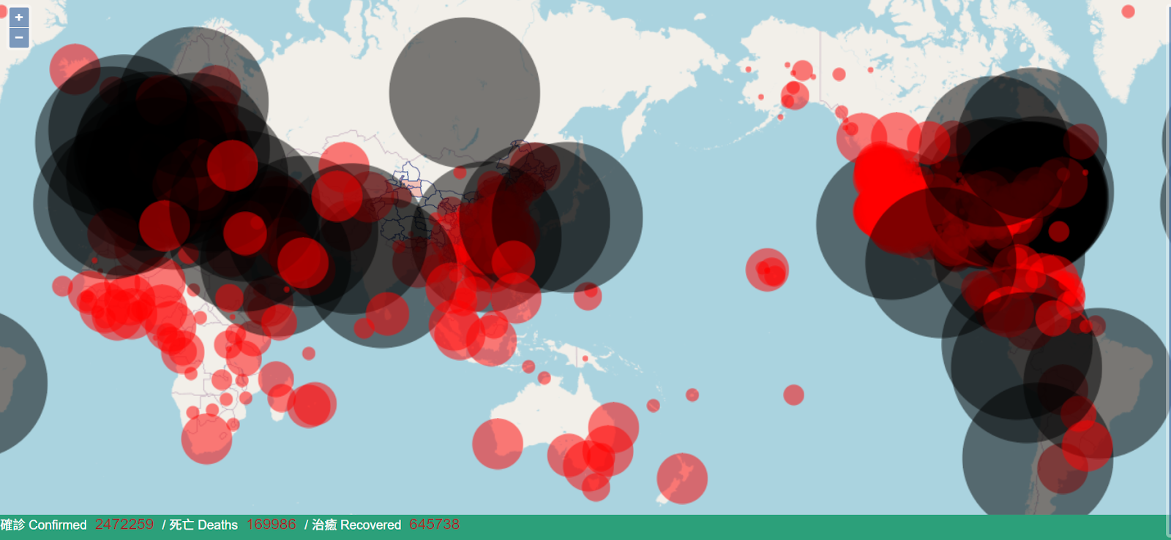

Slide 21
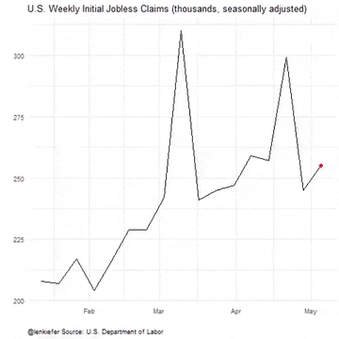
美國 失業救濟金 申請人數
Since 1960s

Slide 22



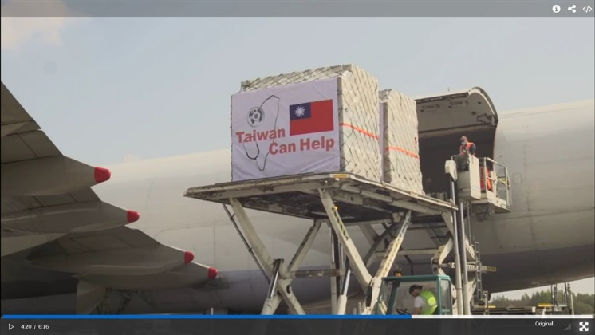



Slide 23


Slide 24

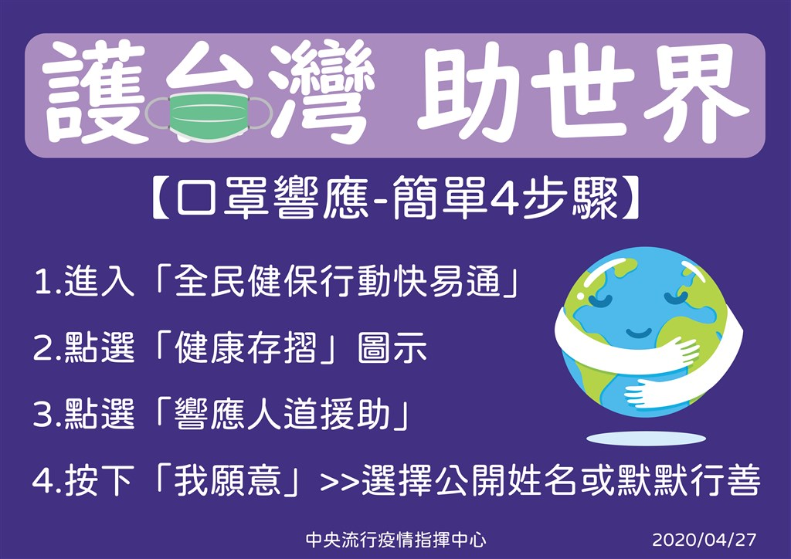
口罩3.0可以捐海外

Slide 25
口罩3.0可以捐海外
What else?

Slide 26
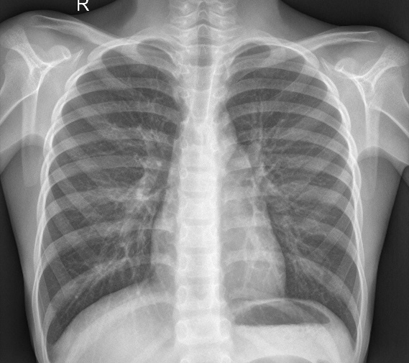
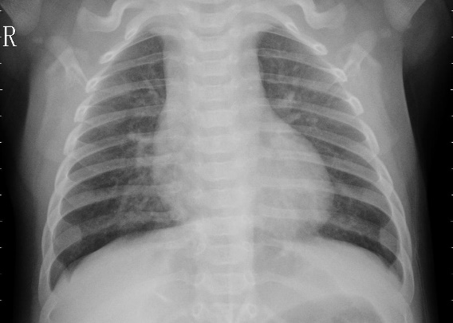
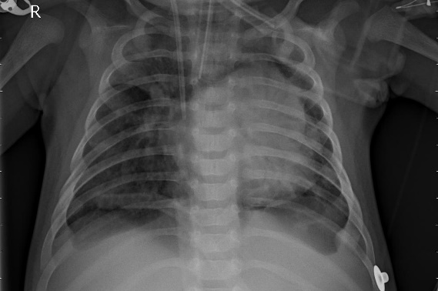
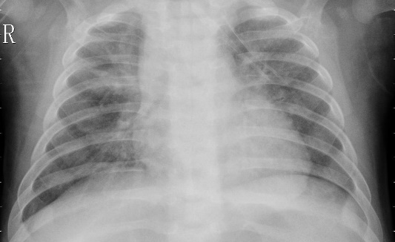
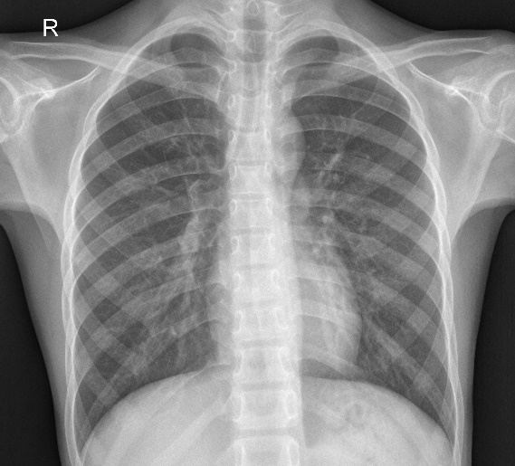
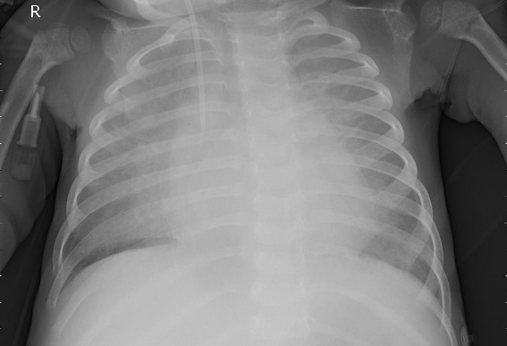
Which one?

Slide 27
Which one?

Slide 28
Which one?
Normal
Virus
Bacteria
Virus
Normal
Bacteria

Slide 29
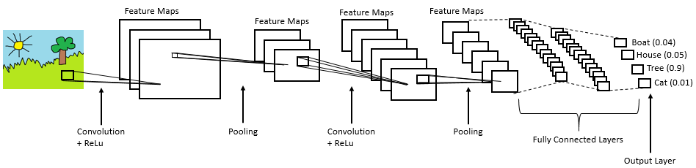
ＣＮＮ
Convolutional Neural Network

Slide 30


現有核酸檢驗法
 | 2~3 DAYS
 | 4000~10000 NTD
 | 試劑、試紙 難以複製到海外
X-ray 快篩
 | < 10 MINS
 | 370 NTD
 | 程式碼 一鍵救世界

Slide 31
＃TaiwanCanHelp

Slide 32
Thank you

